Slide 1
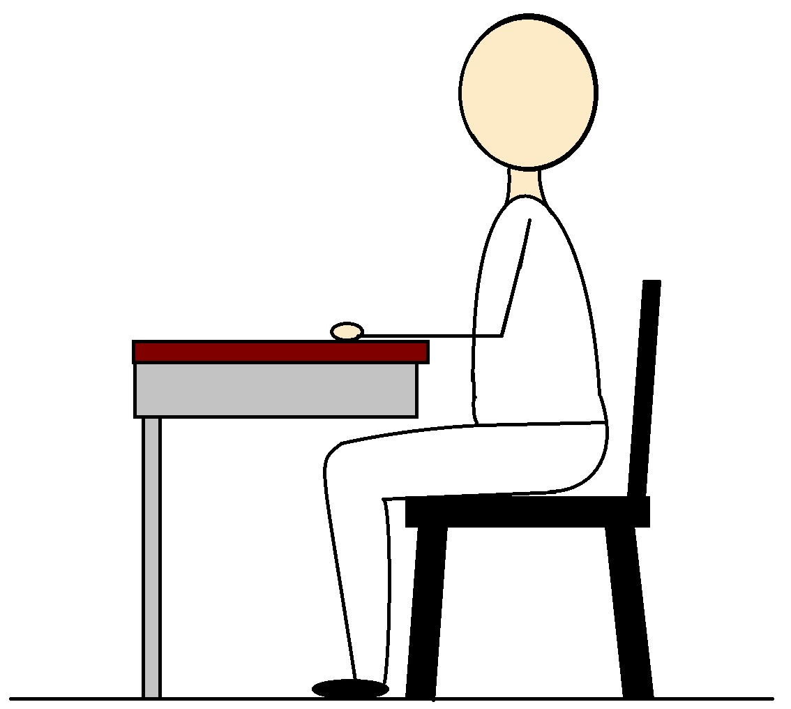
inemotor 小肌肉
App.F1
E
F
D
B1
B2
A2
C
A1
「Hi-FIVE. © 寫前及書寫技巧」課程 (版權所有，不得翻印 © 2014, Stephen, T.M. Chan

Slide 2
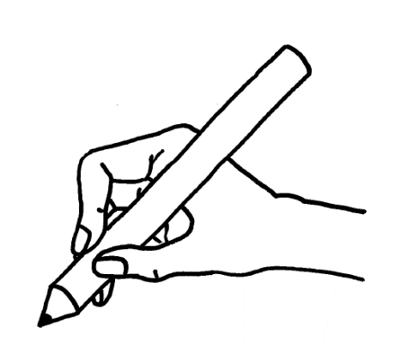
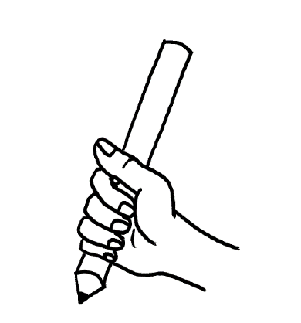
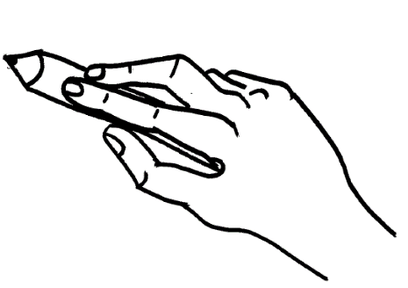
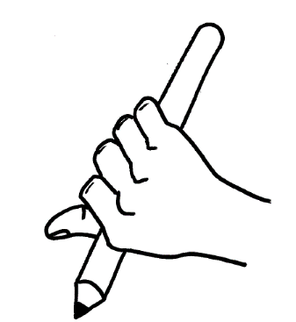
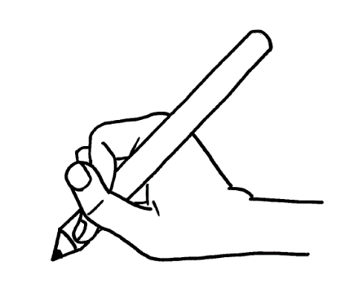
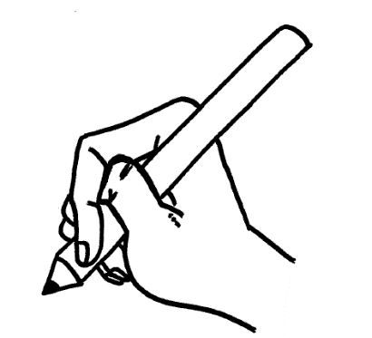
inemotor 小肌肉
App.F2
靜態前三指
食指(中指)俯掌
全掌
反手全掌
姆指包裹
姆指收藏
「Hi-FIVE. © 寫前及書寫技巧」課程 版權所有，不得翻印 © 2014, Stephen, T.M. Chan

